Slide 1

Управление Федеральной службы по надзору в сфере связи, информационных технологий и массовых коммуникаций по Кировской области
Соблюдение требований законодательства
о защите детей от информации, причиняющей вред их здоровью и развитию,
об охране здоровья граждан от воздействия окружающего табачного дыма
Профилактические рекомендации
2019 г.

Slide 2


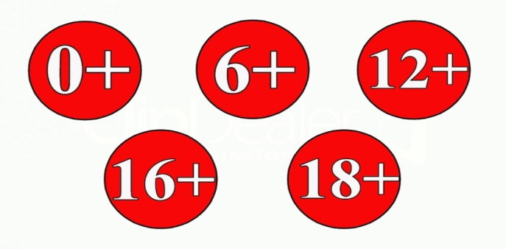


Требования для СМИ:
Объявление выходных данных
Доставка обязательных экземпляров продукции СМИ
Знак информационной продукции
Предупреждение о вреде курения
Ст. 27 Закона «О СМИ»
ФЗ от 29.12.1994 № 77-ФЗ
ФЗ от 29.12.2010 № 436-ФЗ
ФЗ от 23.02.2013 № 15-ФЗ

Slide 3
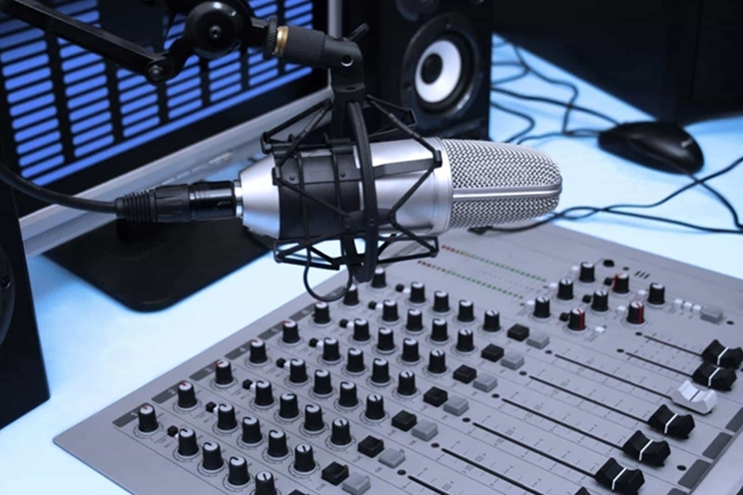
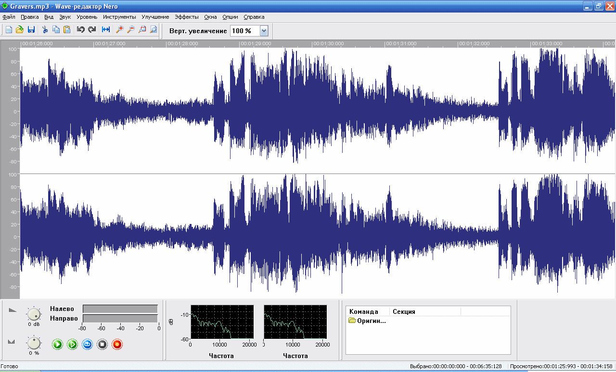
Нарушения, выявленные в отношении вещателей
Нарушения, выявленные в 2019 г.

Slide 4




ФЗ "О защите детей от информации, причиняющей вред их здоровью и развитию"
Информация, причиняющая вред здоровью и (или) развитию детей
Запрещенная
Ограниченная
ч. 2 ст. 5
ч. 3 ст. 5
ст. 7 - 10

Slide 5
Виды информации, причиняющей вред здоровью и (или) развитию детей
Запрещенная
Оправдывает:
насилие и (или) жестокость;
противоправное поведение
Содержит:
отрицание семейных ценностей;
пропаганду нетрадиционных сексуальных отношений;
нецензурную брань;
информацию порнографического характера;
сведения о пострадавшем несовершеннолетнем (противоправные действия (бездействие);
изображение или описание сексуального насилия
Побуждает к:
действиям, представляющим угрозу их жизни и (или) здоровью;
употреблению наркотических средств, психотропных, одурманивающих веществ, табачных изделий, алкогольной продукции;
участию в азартных играх, занятию проституцией, бродяжничеством или попрошайничеством;
насильственным действиям по отношению к людям или животным
Формирует:
неуважение к родителям и (или) другим членам семьи

Slide 6

Виды информации, причиняющей вред здоровью и (или) развитию детей
Ограниченная
Вызывает у детей:
страх, ужас или панику
Содержит:
бранные слова и выражения
Изображает (описывает):
жестокость, физическое и (или) психическое насилие;
преступление (иное антиобщественное деяние);
унижающую достоинство смерть, заболевание, самоубийство, несчастный случай, аварию (катастрофу);
половые отношения

Slide 7




Возрастное ограничение
Ст. 12 436-ФЗ
Знак информационной продукции
12+
0+
6+
12+
16+
18+
Текстовое предупреждение об ограничении
Для детей старше
6 лет
Для детей старше
12 лет
Для детей старше
16 лет
Запрещено для детей

Slide 8
Требования для ТРВ
12+
Классификация информационной продукции осуществляется ее производителями и (или) распространителями самостоятельно!
Ч. 1 ст. 6 436-ФЗ
До начала демонстрации посредством зрелищного мероприятия информационной продукции присваивается знак информационной продукции.
16+
6+
12+
16+
Ч. 6 ст. 11 436-ФЗ

Slide 9
Требования для ТРВ
12+
Сообщения об ограничении (РАДИО):
при каждом выходе в эфир радиопрограмм (за исключением прямого эфира);
вместе с выходными данными
радиоканала (при непрерывном вещании –
не реже 4 раз в сутки либо при каждом
начале вещания радиоканала).
Знак информационной продукции (ТВ):
при каждом выходе в эфир телепрограмм (за исключением прямого эфира),
а также при каждом возобновлении их трансляции (после прерывания рекламой и(или) иной информацией).
Ч. 2 ст. 27 Закона РФ № 2124-1

Slide 10

объявление выходных данных радиоканала
"В эфире радиоканал "Радио Вятка".
СМИ зарегистрировано Управлением Федеральной службы по надзору в сфере связи, информационных технологий и массовых коммуникаций по Кировской области 11 января 2018 года.
Регистрационный номер ЭЛ ТУ № 43-00001.
Информационная продукция радиоканала предназначена для слушателей старше 12 лет".
Пример указания выходных данных
радиоканала в соответствии со
ст. 27 Закона РФ " О СМИ "
(полные ВД)

Slide 11
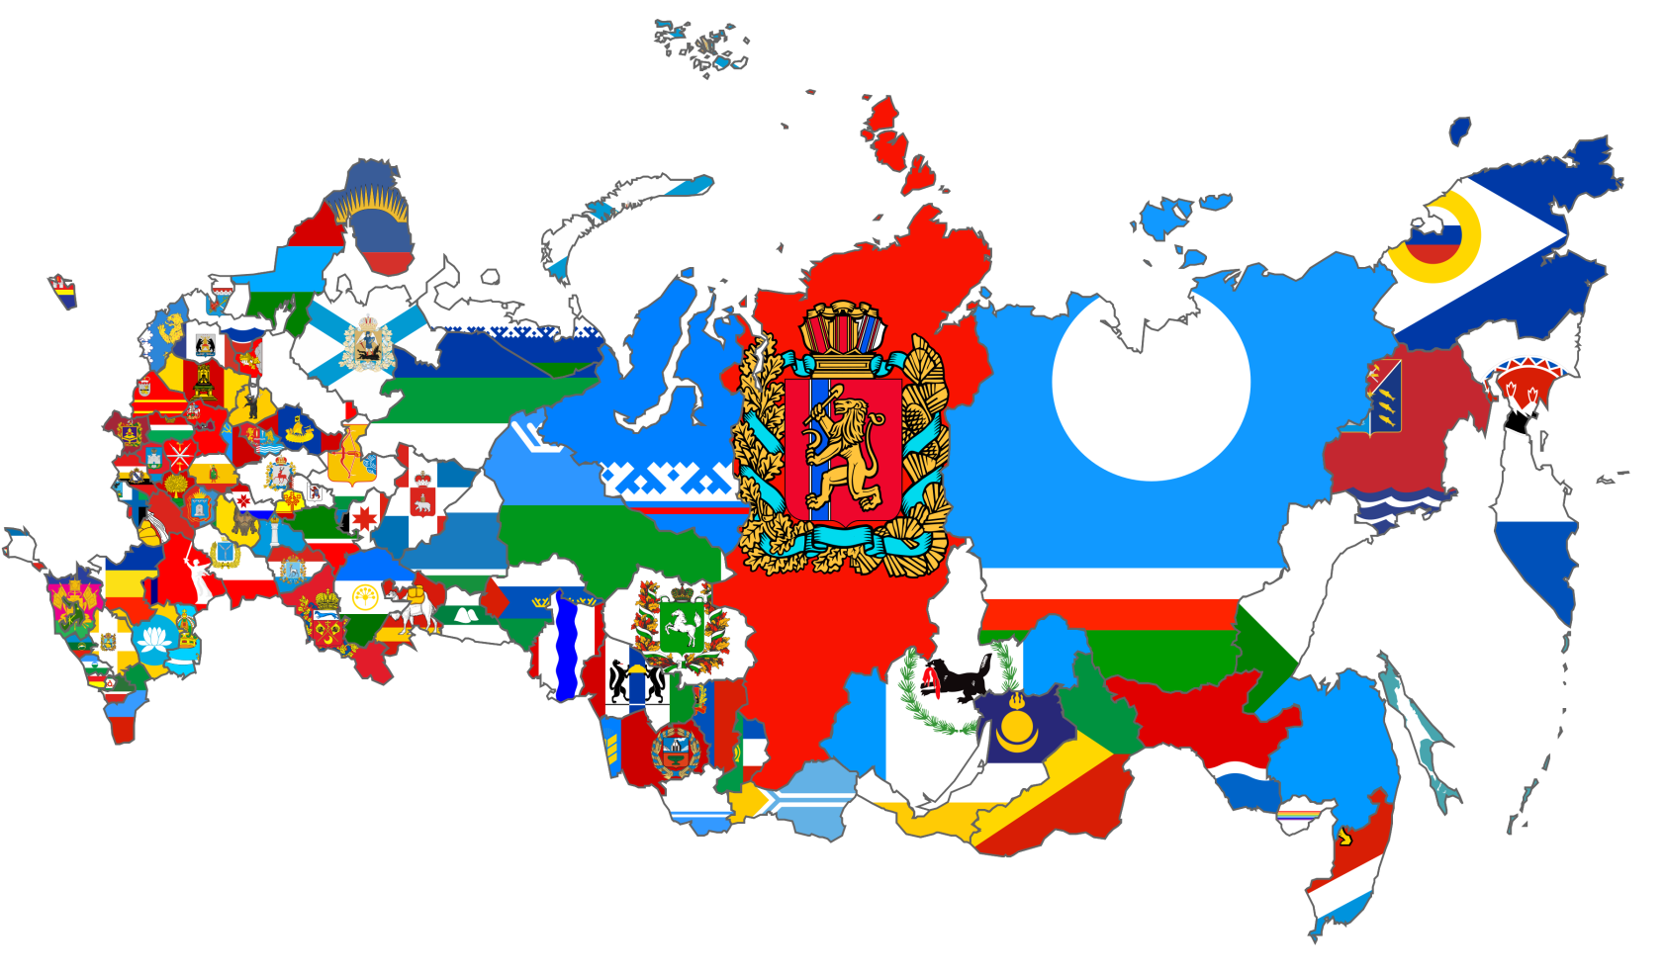
Требования для РВ
12+
Текстовое предупреждение об ограничении распространения информационной продукции среди детей выполняется на русском языке. А, в случаях, установленных Федеральным законом от 1 июня 2005 года 53-ФЗ "О государственном языке Российской Федерации", на государственных языках республик, находящихся в составе Российской Федерации, других языках народов Российской Федерации или иностранных языках

Slide 12
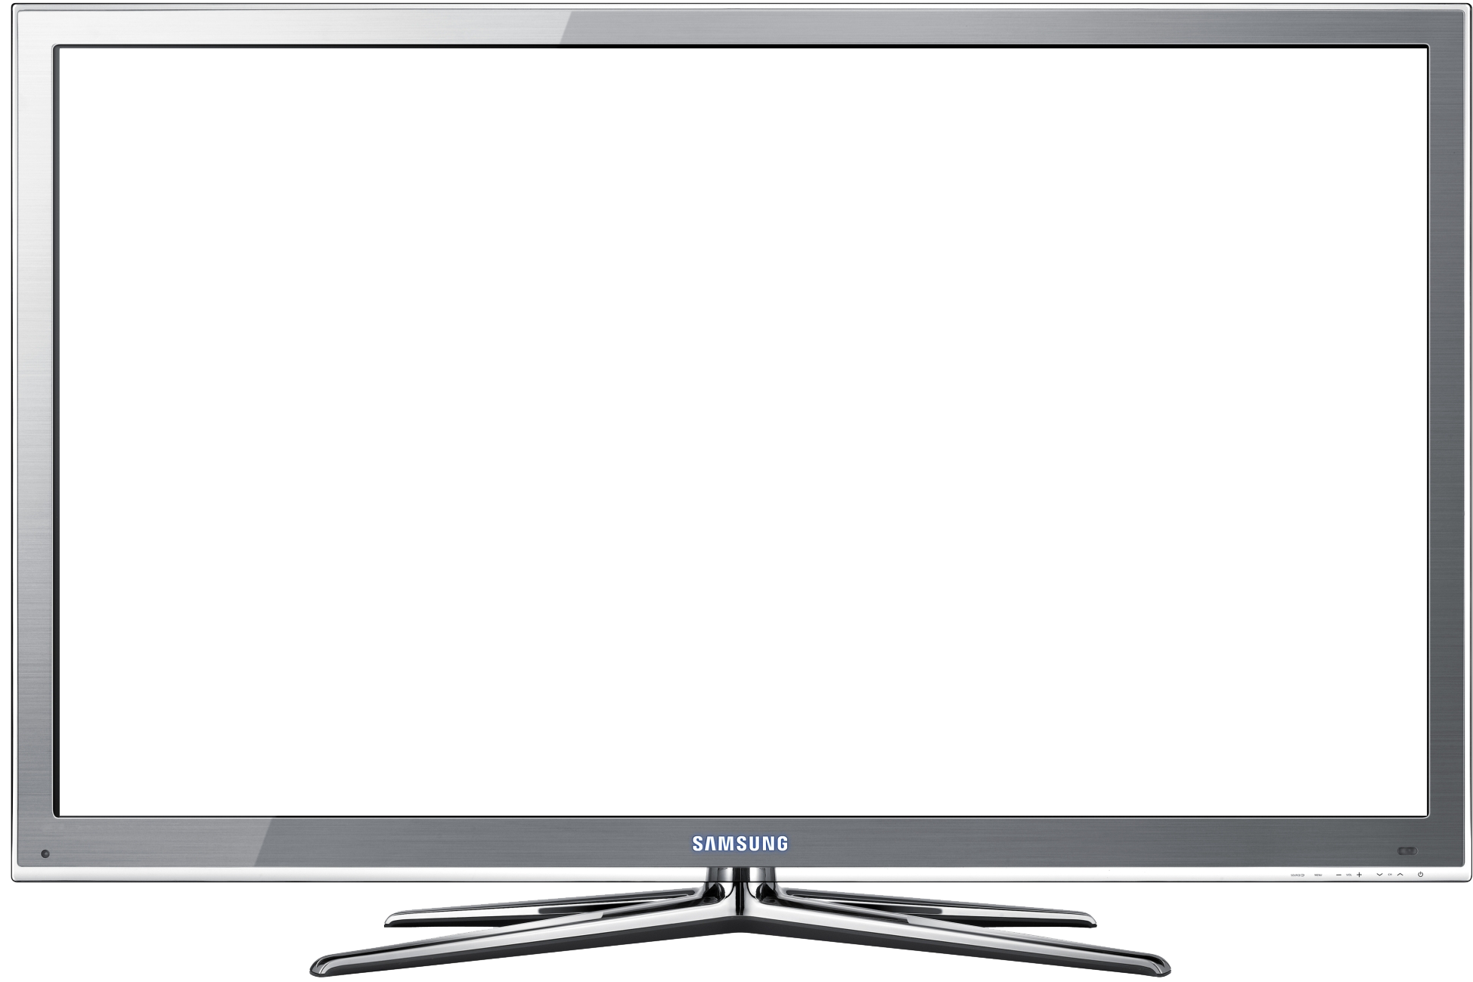


Требования для ТВ
12+
Информация,
предусмотренная ст. 5 436-ФЗ
сопровождается демонстрацией знака информационной продукции в углу кадра
также при каждом возобновлении трансляции
продолжительность:
не менее 8 секунд!
TV 1
12+
Ч.3 ст. 13 436-ФЗ
П.6 Порядка демонстрации знака информационной продукции

Slide 13

Требования для ТВ
12+
TV 1
Где размещается?
размещается в углу кадра;
не может накладываться на логотип телеканала;
не менее размера логотипа телеканала
Знак информационной продукции
12+
П.3,7 Порядка демонстрации знака информационной продукции

Slide 14
Требования для ТРВ
12+
Дополнительные требования
Информационная продукция,
побуждающая к:
действиям, представляющим угрозу их жизни, здоровью;
употреблению наркотических средств,
табачных изделий, алкогольной продукции;
участию в азартных играх, занятию проституцией, бродяжничеством или попрошайничеством;
насильственным действиям по отношению к людям или животным
оправдывающая:
насилие и (или) жестокость;
противоправное поведение;
содержащая:
отрицание семейных ценностей;
пропаганду нетрадиционных сексуальных отношений.
изображение или описание сексуального насилия
не подлежит распространению
с 04:00 до 23:00 по местному времени
Информационная продукция для детей старше 16 лет, содержащая оправданные жанром (сюжетом):
отдельные бранные слова и (или) выражения, не относящиеся к нецензурной брани;
не эксплуатирующие интереса к сексу и не носящие оскорбительного характера изображение или описание половых отношений между мужчиной и женщиной, за исключением изображения или описания действий сексуального характера.
не подлежит распространению с 07:00 до 21:00 часа по местному времени.

Slide 15
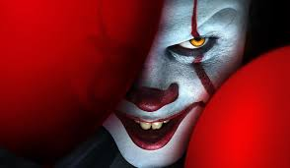
Типичные нарушения ТВ
Запрещено для детей
TV
TV
Смотрите далее : «ONO 3» (16+)

Slide 16


Типичные нарушения ТВ
TV 1
6+
КиноНОВИНКИ

Slide 17

Типичные нарушения ТВ
TV 1
3+
История кино

Slide 18

Типичные нарушения ТВ
6+
TV 1
ПРОКИНО

Slide 19
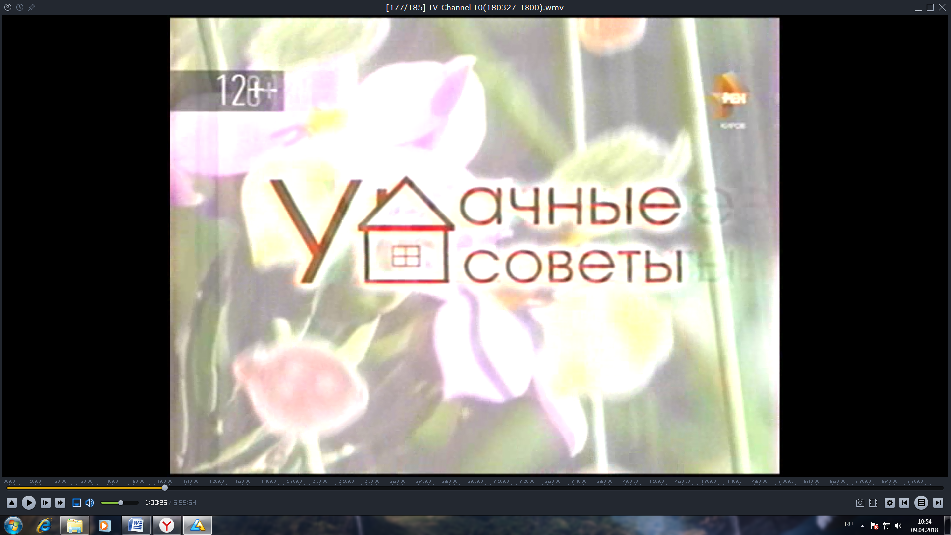

Типичные нарушения ТВ
TV 1

Slide 20
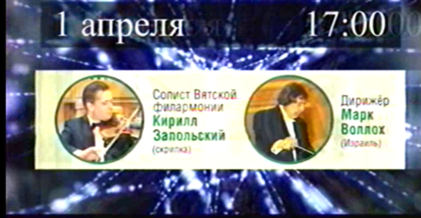
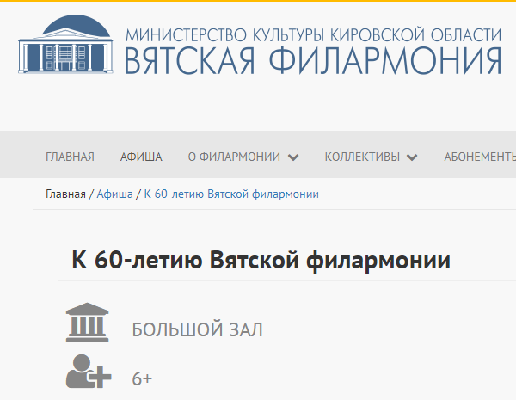

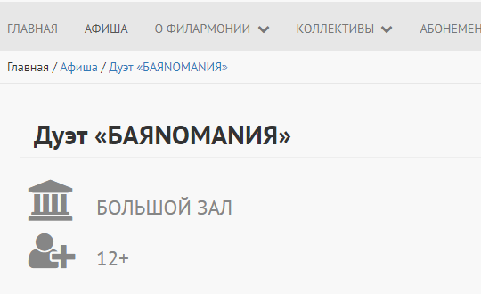
Типичные нарушения ТРВ
Отсутствие знака информационной продукции (в том числе, при возобновлении программы после прерывания рекламой)
6+
12+

Slide 21

Типичные нарушения РК
Неточные формулировки сообщения о возрастном ограничении в выходных данных:
…возрастное ограничение до 16 лет
…16 плюс

Slide 22

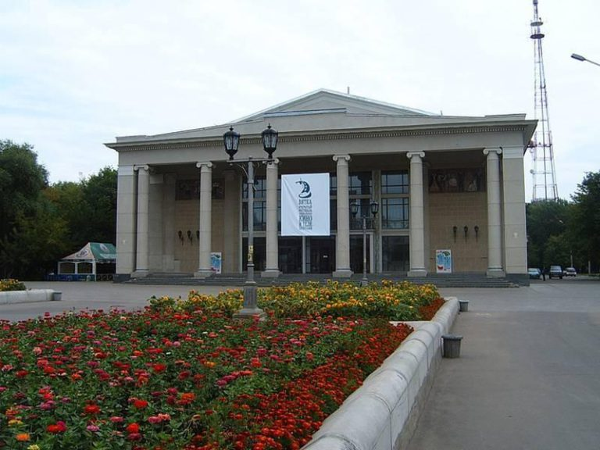
Во избежание нарушений 436-ФЗ
При размещении в СМИ анонсов фильмов необходимо проверять соответствие знака информационной продукции прокатному удостоверению, выданному на данный фильм Министерством культуры Российской Федерации (через соответствующий сайт)
https://opendata.mkrf.ru/opendata/7705851331-register_movies
http://www.mkrf.ru/services/reestr-prokatnykh-udostovereniy/
У объявлений о проведении/афиш иных зрелищных мероприятий проверять соответствие знака информационной продукции необходимо через официальных организаторов мероприятия либо официальную площадку проведения, которая получила достоверную информацию от организаторов.

Slide 23

ФЗ "Об охране здоровья граждан от воздействия окружающего табачного дыма и последствий потребления табака"
- курение табака - использование табачных изделий в целях вдыхания дыма, возникающего от их тления;
- потребление табака - курение табака, сосание, жевание, нюханье табачных изделий;
- табачные изделия - продукты, полностью или частично изготовленные из табачного листа в качестве сырьевого материала, приготовленного таким образом, чтобы использовать для курения, сосания, жевания или нюханья.

Slide 24


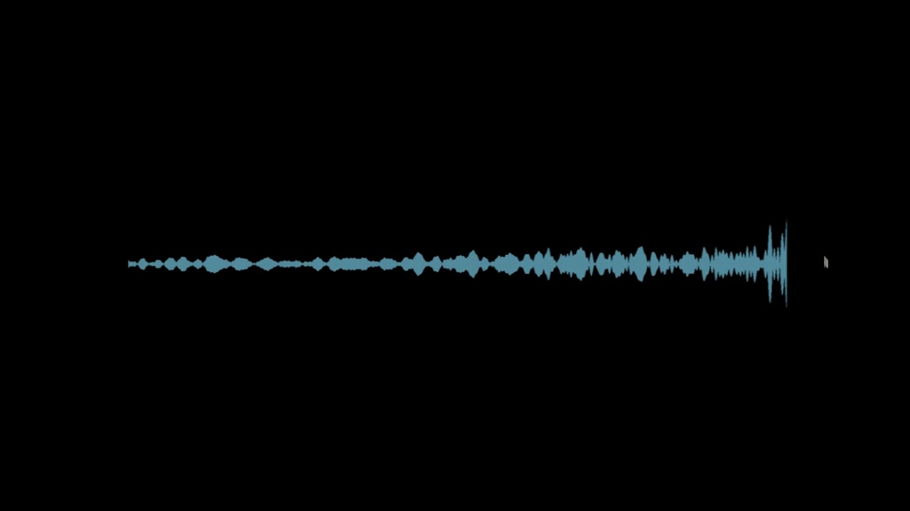


Трансляция социальной рекламы о вреде потребления табака
Ч. 3 ст. 16 15-ФЗ
Пример 1
Длительность (хронометраж) программы
Пример 2
Длительность (хронометраж) программы
Пример 3
Курение вредит Вашему здоровью!!!
Длительность (хронометраж) программы

Slide 25

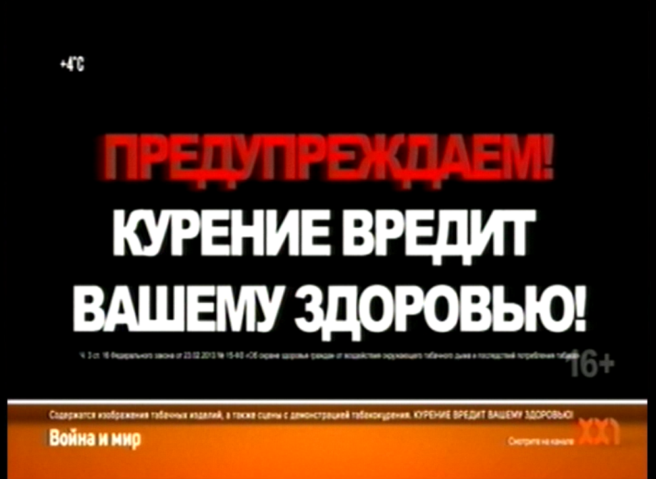
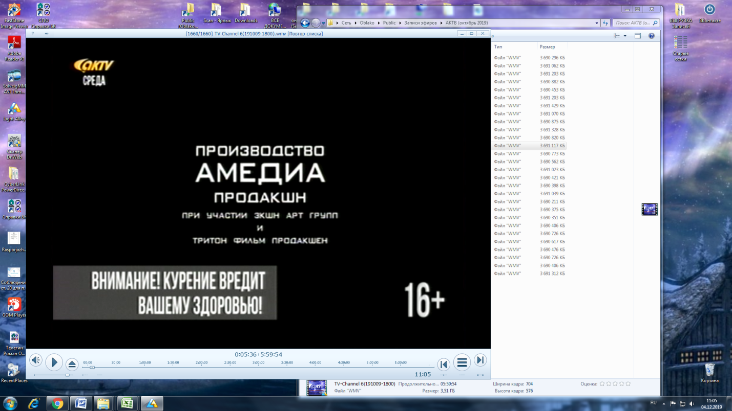
Трансляция социальной рекламы о вреде потребления табака
Ч. 3 ст. 16 15-ФЗ

Slide 26


ФЗ "Об охране здоровья граждан от воздействия окружающего табачного дыма и последствий потребления табака"
TV
Ч. 5 ст. 16 15-ФЗ

Slide 27
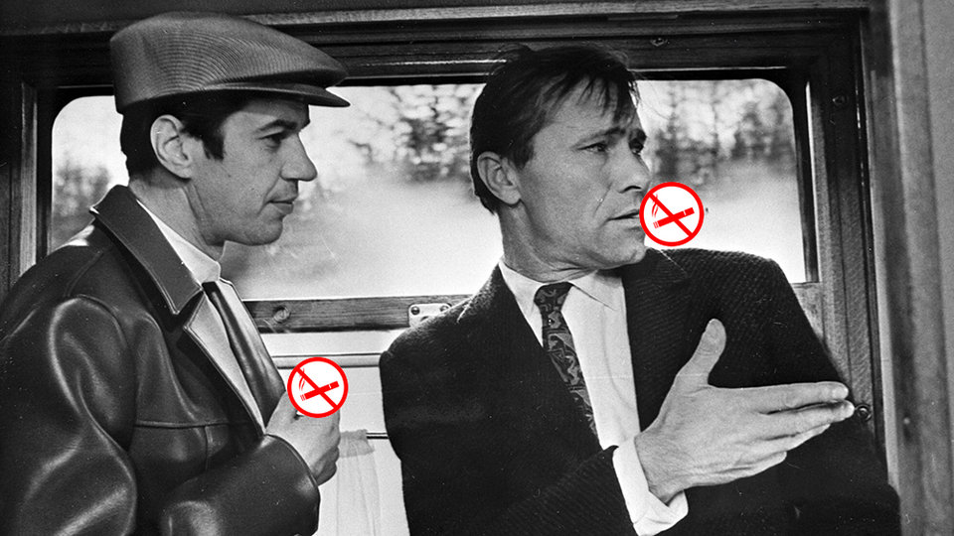
Типичные нарушения
TV
Предупреждаем: курить не красиво!

Slide 28





1) Курение вредит Вашему здоровью!
2) Мы не курим и Вам не советуем!
3) Курение убивает!
4) Мы Вас просим: не курите!
5) Откажись от сигареты!
6) Внимание! Передача содержит сцены курения!
7) Курить не модно!
8) Курить – здоровью вредить!
9) Курить не красиво!
10) Никотин забирает свободу!

Slide 29



1) Курение вредит Вашему здоровью!
2) Мы не курим и Вам не советуем!
3) Курение убивает!
4) Мы Вас просим: не курите!
5) Откажись от сигареты!
6) Внимание! Передача содержит сцены курения!
7) Курить не модно!
8) Курить – здоровью вредить!
9) Курить не красиво!
10) Никотин забирает свободу!

Slide 30

Профилактика нарушений ТВ
внутренние профилактические мероприятия;
тщательная проверка всего аудиовизуального контента;
утверждение внутренних макетов антитабачных плашек (заставок), роликов (соответствующих требованиям 15-ФЗ);
размещение сообщения о вреде потребления табака перед началом или во время демонстрации анонсов;
периодическая демонстрация сообщения о вреде потребления табака способом "бегущей строки" в течение суток.

Slide 31


Благодарим за внимание!

